Slide 1
Творчество И. С. Тургенева
Черкасов Олег 10В

Slide 2
Биография

Slide 3
Основные темы

Slide 4
Завершение творческого пути

Slide 5
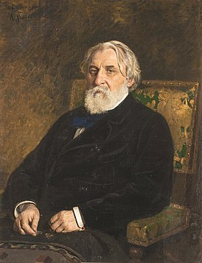
Спасибо за внимание

